Slide 1
通訊序列設計 期中 project
核心問題 如何找到PCP
Q36144103 陳品維
Q36144268 甘承翰
Q36144187 范榆君

Slide 2
Table of contents
固定配對窮舉法(L=50)
SDS建構法(L=74、82)
序列壓縮法(L=90)

Slide 3




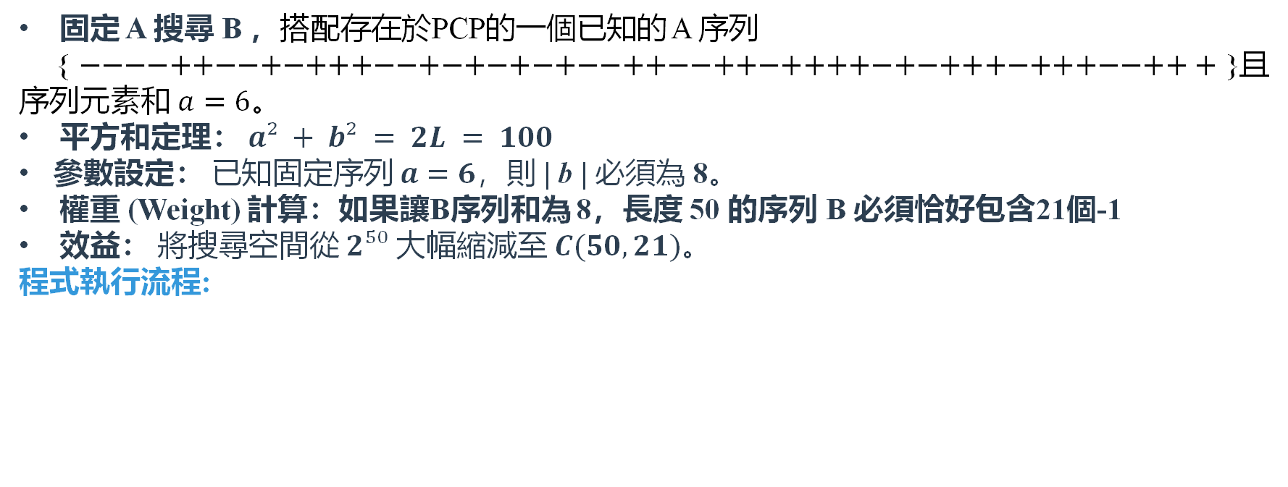
固定配對窮舉法 (Ex. L=50)
固定 A 搜尋 B ，搭配存在於PCP的一個已知的 A 序列
{ $−−−−++−−+−+++−−+−+−+−+−−++−−++−++++−+−+++−+++−−+++$ }且序列元素和 $a=6$。
平方和定理： $a² + b² = 2L = 100$
參數設定： 已知固定序列 $a=6$，則 | b | 必須為 8。
權重 (Weight) 計算：如果讓B序列和為 8，長度 50 的序列 B 必須恰好包含21個-1
效益： 將搜尋空間從 $2⁵⁰$大幅縮減至 $C(50, 21)$。
程式執行流程:

Slide 4

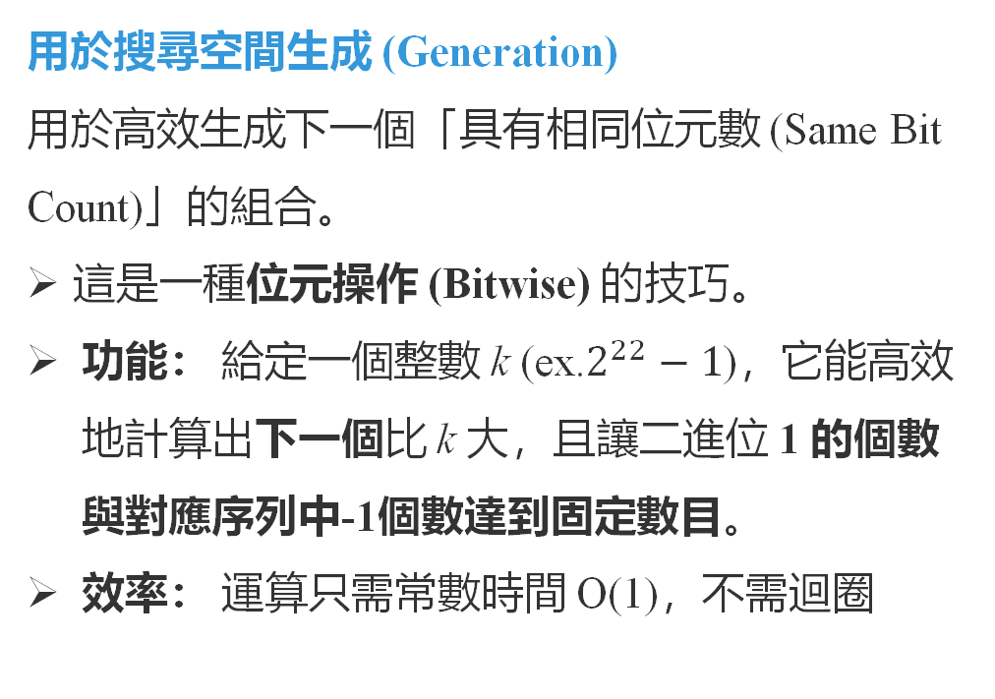

核心演算法：Gosper's Hack
用於搜尋空間生成 (Generation)
用於高效生成下一個「具有相同位元數 (Same Bit Count)」的組合。
這是一種位元操作 (Bitwise) 的技巧。
功能： 給定一個整數 k (ex.$2^{22}−1$)，它能高效地計算出下一個比 k 大，且讓二進位 1 的個數與對應序列中-1個數達到固定數目。
效率： 運算只需常數時間 O(1)，不需迴圈
程式碼實作
// Gosper's Hack 核心邏輯
unsigned __int128 c = k_b & -k_b;
unsigned __int128 r = k_b + c;
k_b = (((k_b ^ r) >> 2) / c) | r;
Gosper's Hack 讓我們能直接跳躍生成所有
"含有 21 個 1 的 50-bit 整數"
完全跳過不符合權重 $90\%$ 以上的組合。

Slide 5
核心演算法：Gosper's Hack
用於搜尋空間生成 (Generation)
用於高效生成下一個「具有相同位元數 (Same Bit Count)」的組合。
程式碼實作
// Gosper's Hack 核心邏輯
unsigned __int128 c = k_b & -k_b;
unsigned __int128 r = k_b + c;
k_b = (((k_b ^ r) >> 2) / c) | r;
Ex. B序列中1的個數固定4
Sequence | 8-bits
+Kb | 01011100
-Kb | 10100100
c =Kb & -Kb+1 | 00000100
r = Kb + c | 01100000
r' = r xor Kb | 00111100
r''=r' shift 2 | 00001111
r'' / c | 00000011
(r'' / c ) | r | 01100011
第一組
Gosper's Hack 讓我們能直接跳躍生成所有
"含有 21 個 1 的 50-bit 整數"
完全跳過不符合權重 $90\%$ 以上的組合。
第二組

Slide 6


效能優化 (Pruning & Filtering)
預計算 A：只需計算一次 A 的 PAF。
剪枝原理：若 $PAF_{A}+PAF_{B}=0$，則 |$PAF_{B}$| 絕不可能大於 |$PAF_{A}$|。
同構過濾：若序列反轉，則跳過 (只保留標準型)。
//序列反轉
If (reverse_int(k_b) < k_b){
skip= 1; //跳出迴圈
}

Slide 7
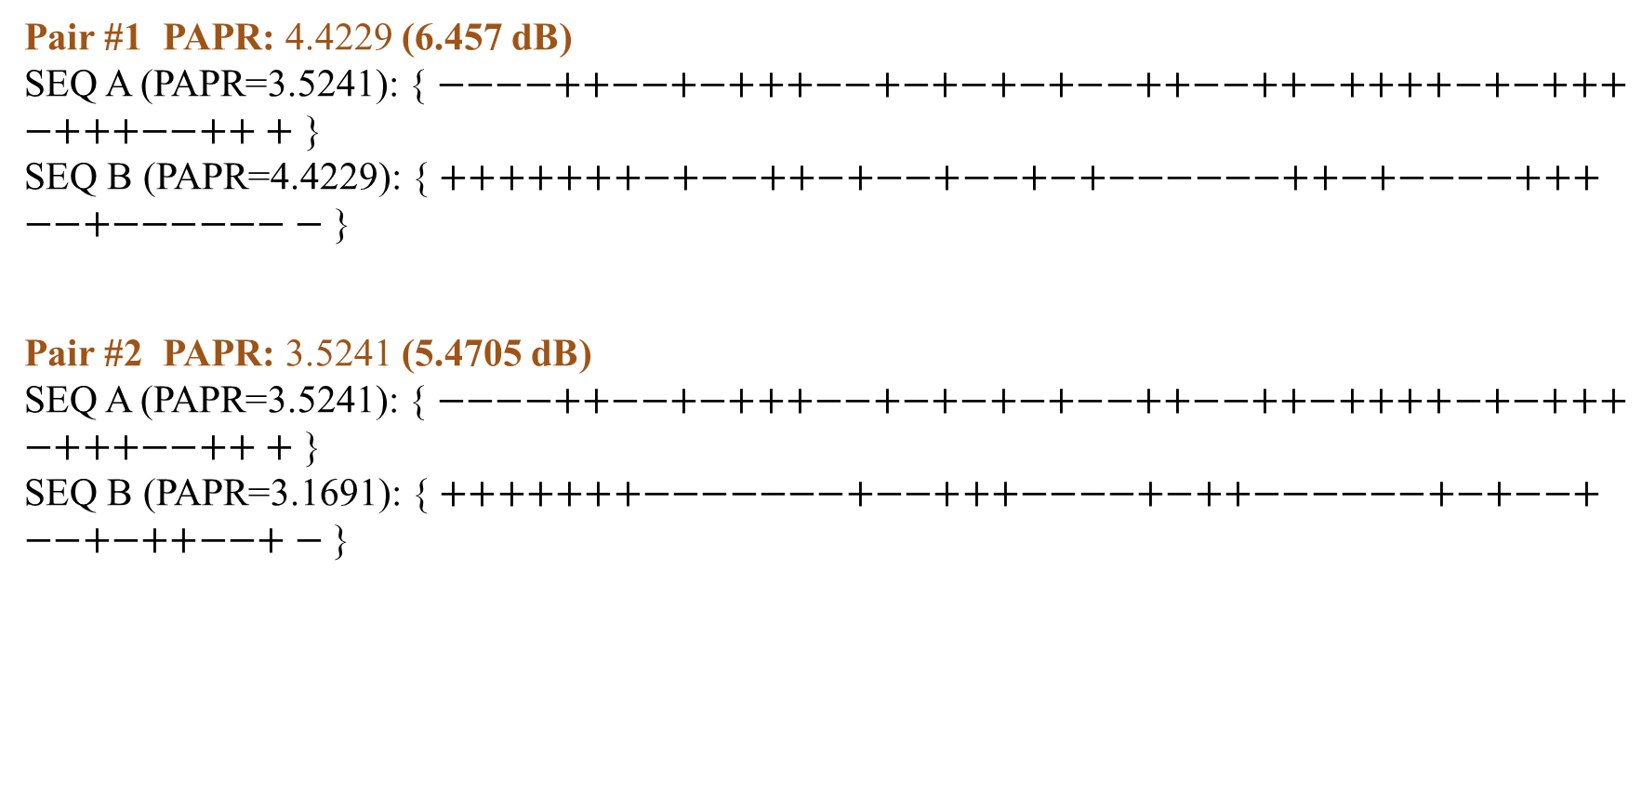
Unique PCP for L=50
Pair #1 PAPR: 4.4229 (6.457 dB)
SEQ A (PAPR=3.5241): { $−−−−++−−+−+++−−+−+−+−+−−++−−++−++++−+−+++−+++−−+++$ }
SEQ B (PAPR=4.4229): { $+++++++−+−−++−+−−+−−+−+−−−−−−++−+−−−−+++−−+−−−−−−−$ }
Pair #2 PAPR: 3.5241 (5.4705 dB)
SEQ A (PAPR=3.5241): { $−−−−++−−+−+++−−+−+−+−+−−++−−++−++++−+−+++−+++−−+++$}
SEQ B (PAPR=3.1691): { $+++++++−−−−−−−+−−+++−−−−+−++−−−−−−+−+−−+−−+−++−−+−$}
結論： 對於"已知部份A序列" 求中等長度 L=50 PCP 問題，也花費三天時間才建構出第二組，這方法也會隨長度增加變得難以執行

Slide 8
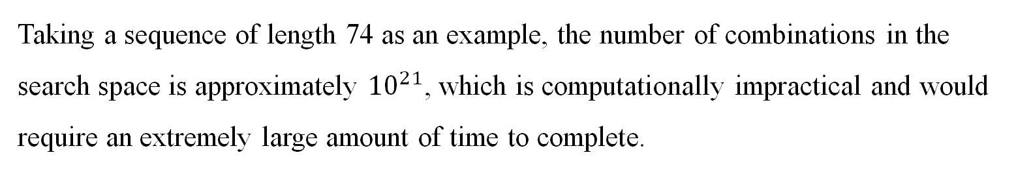
Challenge
Taking a sequence of length 74 as an example, the number of combinations in the search space is approximately ${10}^{21}$, which is computationally impractical and would require an extremely large amount of time to complete.
Solution
In "Some new periodic Golay pairs," the authors apply concepts from algebraic group theory to the search for PCPs, and then verify the assumptions made. The results prove the authors' assumptions to be true, and this method significantly reduces the number of combinations that need to be searched.
Notes:
挑戰： 這個問題的搜尋空間極其龐大。例如，要用「暴力搜尋法」在 L=74的序列中尋找解，其組合數約為 10^21，這在計算上是不可能完成的。
解決方案： 透過「代數群論」將這個「不可能的」暴力搜尋問題，簡化為一個「可行的」電腦搜尋問題 。

Slide 9
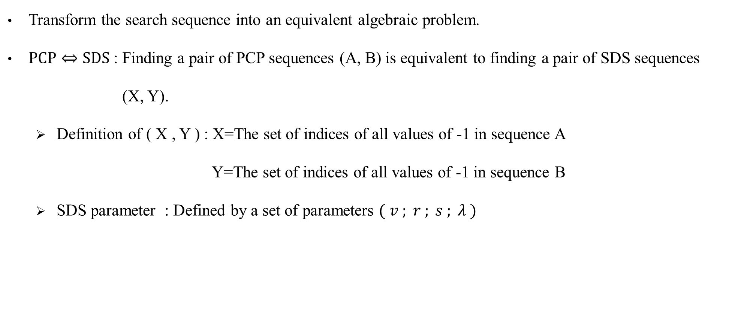
Strategy Foundation
Transform the search sequence into an equivalent algebraic problem.
$PCP⇔SDS$ : Finding a pair of PCP sequences (A, B) is equivalent to finding a pair of SDS sequences
(X, Y).
  Definition of ( X , Y ) : X=The set of indices of all values ​​of -1 in sequence A
Y=The set of indices of all values ​​of -1 in sequence B
  SDS parameter : Defined by a set of parameters $( v ; r ; s ; λ )$
Notes:
我們不直接尋找序列，而是將其轉換為一個等價的代數問題：尋找一對 PCP 序列 (A, B)的問題，等同於尋找一對「補充差集」(Supplementary Difference Set, SDS).
集合 (X, Y)的定義：集合 X 是序列 A 中所有值為 -1 的索引 (index) 集合 。集合 Y$是序列 B 中所有值為 -1 的索引 (index) 集合 。

Slide 10
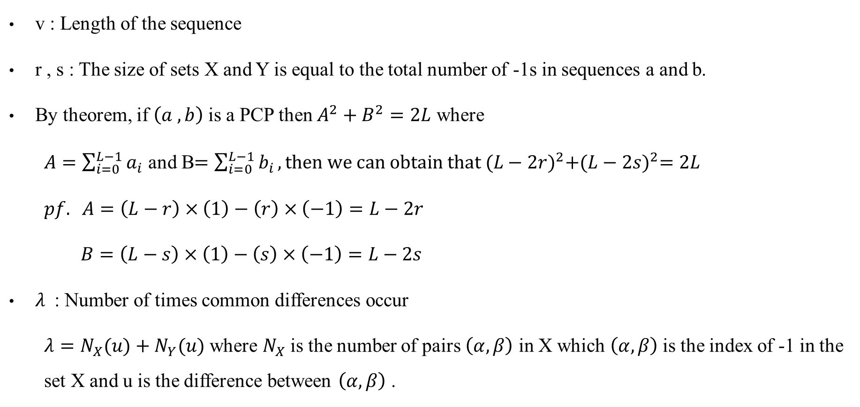
SDS
v : Length of the sequence
r , s : The size of sets X and Y is equal to the total number of -1s in sequences a and b.
By theorem, if $\left(a , b\right)$ is a PCP then $A^{2}+B^{2}=2L$ where
$A=\sum_{i=0}^{L−1}{a_{i}}$ and B$=\sum_{i=0}^{L−1}{b_{i}}, then we can obtain that {(L−2r)}^{2}+{(L−2s)}^{2}=2L$
$pf. A=\left(L−r\right)×\left(1\right)−\left(r\right)×\left(−1\right)=L−2r$
$B=\left(L−s\right)×\left(1\right)−\left(s\right)×\left(−1\right)=L−2s$
$λ$: Number of times common differences occur
$λ=N_{X}(u)+N_{Y}(u)$ where $N_{X}$is the number of pairs $\left(α,β\right)$ in X which $\left(α,β\right)$is the index of -1 in the set X and u is the difference between $\left(α,β\right)$ .
Notes:
V 是序列的長度
r s 分別是集合X Y的大小及序列 A 和 B 中-1的總個數
(lambda): 「共同差值出現次數」。這是一個嚴格的代數限制，它要求在 X和Y內部，任何非零差值 c出現的總次數必須剛好等於 lambda

Slide 11

SDS
$λ$: Number of times common differences occur
  $λ=N_{X}(u)+N_{Y}(u)$ where $N_{X}$is the number of pairs $\left(α,β\right)$ in X which $\left(α,β\right)$is the index
  of -1 in the set X and u is the difference between $\left(α,β\right)$ .
  Regardless of the value of u, $λ$ is a constant.
Notes:
V 是序列的長度
r s 分別是集合X Y的大小及序列 A 和 B 中-1的總個數
(lambda): 「共同差值出現次數」。這是一個嚴格的代數限制，它要求在 X和Y內部，任何非零差值 c出現的總次數必須剛好等於 lambda

Slide 12

Subgroup H
Target : We assume that the solution (X, Y) we are looking for is not random, but has a "structural regularity“, then introduce algebraic symmetry.
This "pattern" is the "algebraic tool" we use to simplify problems.
How to find H ?
  Locked range : We find H in $Z_{v}^{∗}$ which is the multiplication group of $Z_{v}$.
  Range size $φ(v)$ : Use Euler's totient function to find the cardinality of $Z_{v}^{∗}$.
    $φ\left(n\right)=n\left(1−\frac{1}{p_{1}}\right)\left(1−\frac{1}{p_{2}}\right)…$ where $p_{i}$is the prime factors of n
    E.g. $φ\left(74\right)=74\left(1−\frac{1}{2}\right)\left(1−\frac{1}{37}\right)=36$
Notes:
引入代數對稱性。我們假設我們要找的解 (X, Y)不是隨機的，而是具有「結構性規律」。
這個「規律」就是我們用來簡化問題的「代數工具」

Slide 13

Subgroup H
How to find H ?
  3. List the possible order of H : By Lagrange‘s theorem the size of the subgroup of H should be the factor of$φ(v)$.
  4. Structure of H : We choose an order of H and find a generator $g$ of that order.
    H is a cyclic subgroup generating by H
    E.g. $H= <47> =\{1 ,47 , 63\}$
Notes:
鎖定範圍 (Z_v^*): 我們在 Z_v 的乘法群 Z_v^*中尋找 H。
Q: 為什麼要找互質的數？
A: 因為只有與 $v$ 互質的數才有「乘法反元素」，而「反元素」是構成「群」(Group) 的必要條件
計算範圍大小 ($\phi(v)$): 我們用歐拉函數 $\phi(v)$ 來計算 $Z_v^*$ 的大小（元素總數）。
列出 H 的可能大小: 根據《代數學》中的拉格朗日定理 (Theorem 10.10)，子群 H的大小|H|必須是 phi(v)的因數。
構造 H: 我們選擇一個大小（例如 |H|=3），並找到一個該階數的生成元 g（例如 $47^3 \equiv 1 \pmod{74}$）。

Slide 14

Orbit
Target : From "selecting elements" to "selecting tracks" in order to simplify search assumptions
Orbit
  The "symmetric element" produced by H acting on $Z_{v}$.
  Definition. $O_{j}=\left\{h∙j \left(mod v\right) \right| h∈H\}$
    Trivial Orbit : $\left|O_{j}\right|=1$ which j satisfies $h∙j=j\left(mod v\right)$
    Nontrivial Orbit : $\left|O_{j}\right|>1$
Notes:
從「選元素」到「選軌道」

Slide 15

Index set j
j : the element in $Z_{v}$ use to generate the orbit $H⋅j$
J : an index set which records all the orbits j that make up X
How to find J : Through large-scale computer search, the algorithm generates millions of candidate "track unions," then compares their "difference distributions" to find the set (X, Y) that exactly satisfies the $λ$condition.
Notes:
j: Z_v 中的一個元素，用來生成軌道 H j。
J:最終的解。一個索引集合 (Index Set)，記錄了組成X的所有軌道 j。
如何找 J: 透過大規模電腦搜尋。演算法會產生數百萬個候選的「軌道聯集」，然後比對它們的「差值分佈」，找出剛好滿足 lambda 條件的那一組 (X, Y)。 J 就是那個「中獎」的 X所對應的索引集。

Slide 16
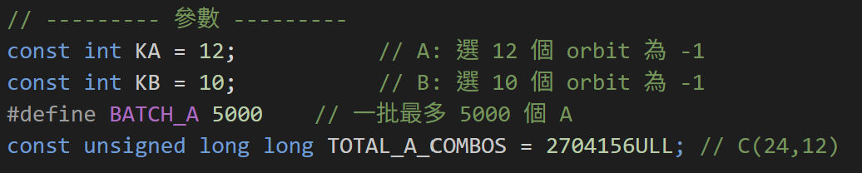

Construction(L=74)
Batch A = 5000： ​
一次存5000個A序列的PACF，搜索全部的B序列，避免過多重複計算的PACF
Sequence | # of +1 | # of -1
A | 38 | 36
B | 43 | 31
目標：A有36個-1、B有31個-1
A (orbit order = 3)：總共選取12個 3 elements orbits
A序列組合數共C24取12個 = 2704156
B (orbit order = 3)：選取10個 3 elements orbits + 1 nontrivial
B序列組合數共C(24,10)*C(2,1) = 3922512

Slide 17
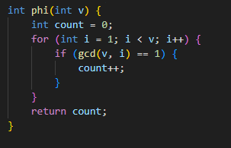
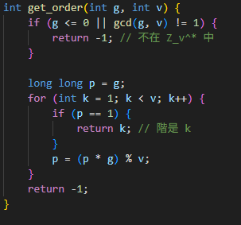

Construction(L=74)
Step 1. 計算 $φ$
Step 2. 計算 order

Slide 18
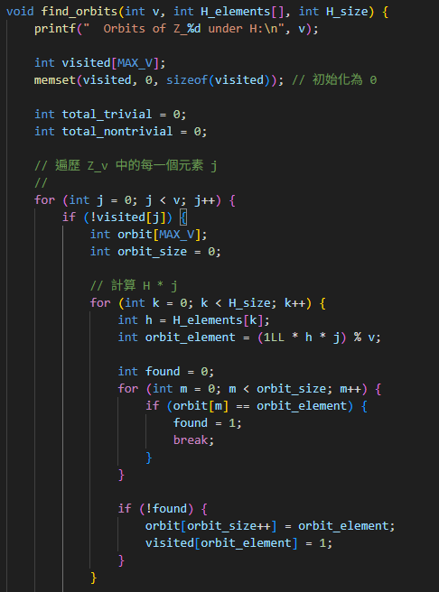
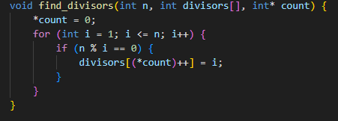
Construction(L=74)
Step 3. 找出n的因數
Step 4. 尋找軌道

Slide 19
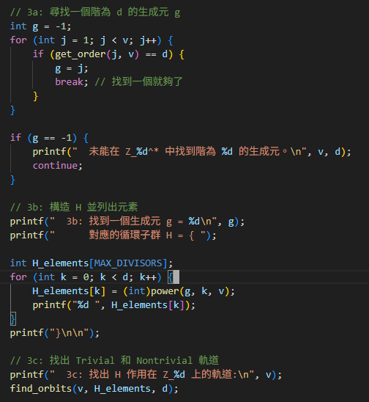
Construction(L=74)
Step 5. 找出Orbit

Slide 20
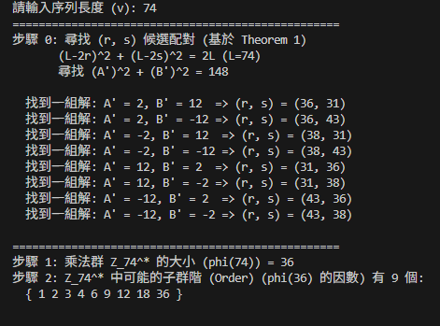
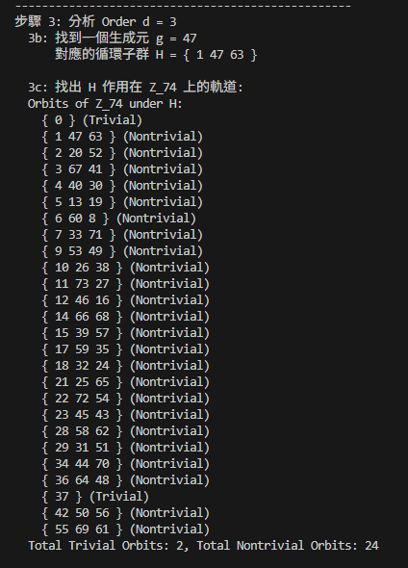
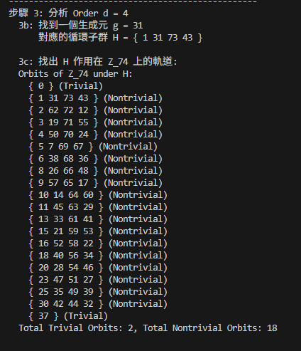
Orbit(L=74)

Slide 21
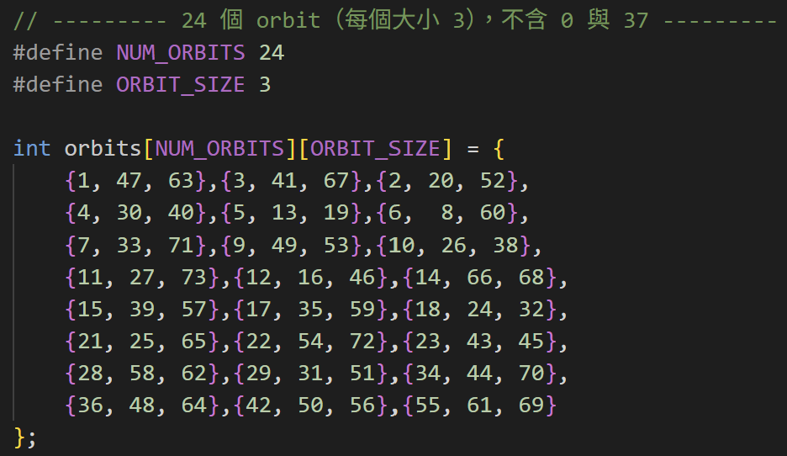
Orbit(L=74)
Total orbits： ​
Trivial orbits: {0}, {37} 共2個orbits
Nontrivial orbits: below 共24個orbits

Slide 22
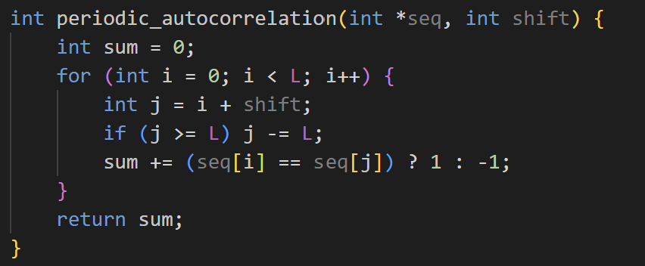
Construction
Calculation of PACF： ​
計算PACF，利用判斷式取代乘法運算

Slide 23
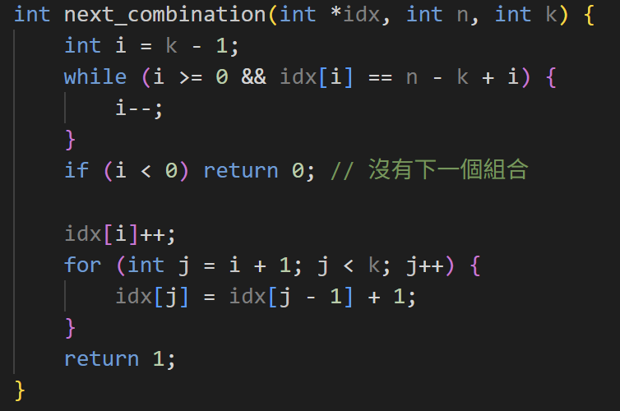
Construction
Calculation of next combination： ​
搜索下一個組合
目標：計算下一個組合 NUM_ORBITS=24 KA=12 KB=10
​step 1:將所有orbit order = 3進行編號0~23
​ idx[12] = 存取被選取的編號(以A序列為例)
step 2:逐步生成下一個組合
第一組: { 0, 1, 2,…, 9, 10, ​11}
第二組: { 0, 1, 2,…, 9, 10, 12}
最後一組:{ 12, 13, 14, ... , 21, 22, 23}

Slide 24
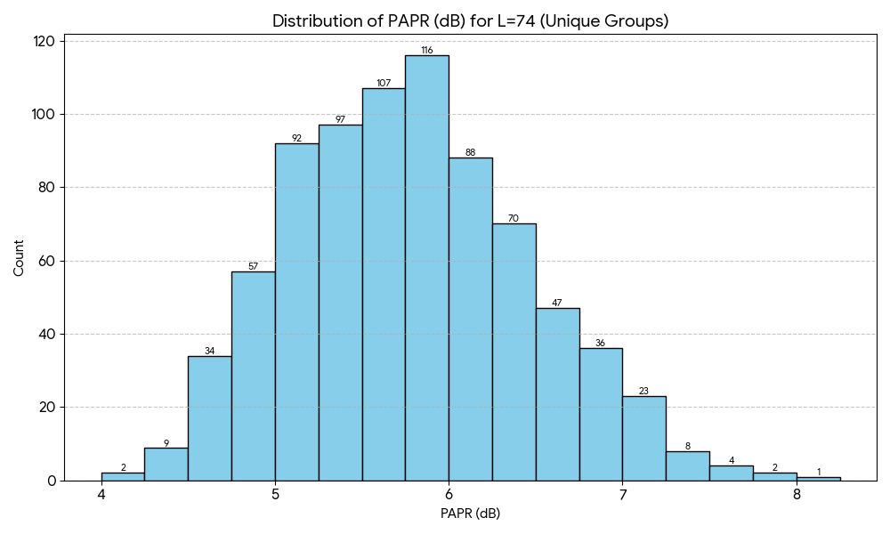
Unique PCP for L=74 (共793組)

Slide 25
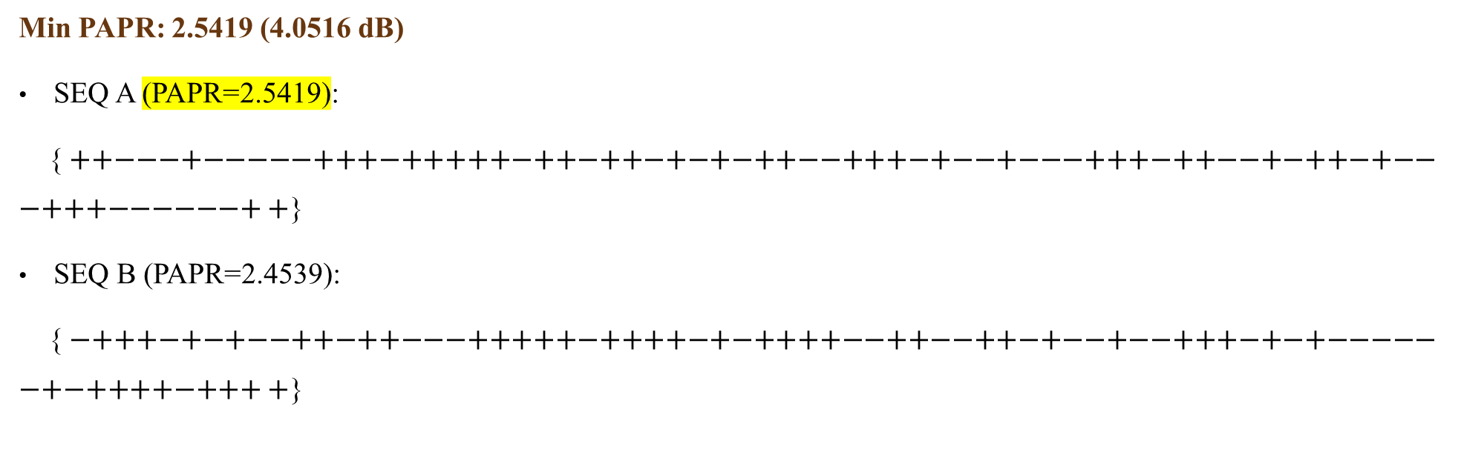
Min PAPR: 2.5419 (4.0516 dB)
SEQ A (PAPR=2.5419):
{ $++−−−+−−−−−+++−+++++−++−++−+−+−++−−+++−+−−+−−−+++−++−−+−++−+−−−+++−−−−−−++$}
SEQ B (PAPR=2.4539):
{ $−+++−+−+−−++−++−−−+++++−++++−+−++++−−++−−++−+−−+−−+++−+−+−−−−−−+−++++−++++$}

Slide 26
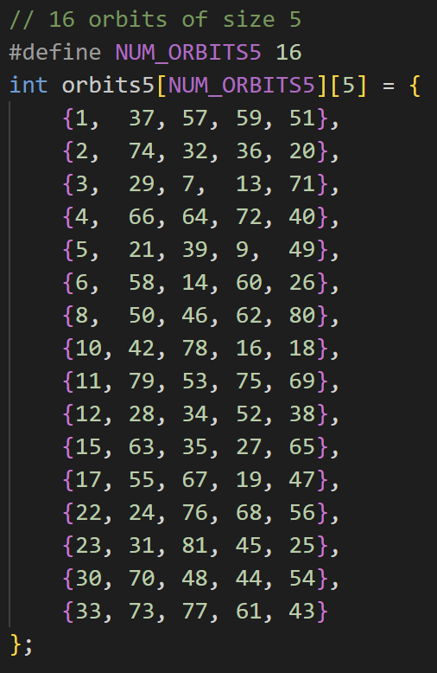
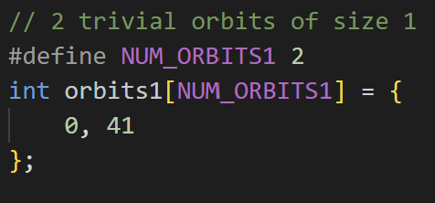
Orbit(L=82)
Total orbits： ​
Trivial orbits: {0}, {41} 共2個orbits
Nontrivial orbits: below 共16個orbits

Slide 27
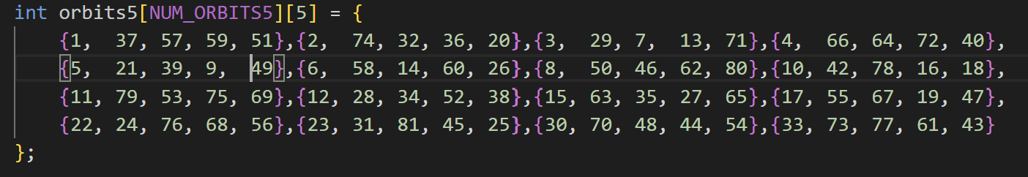
Construction(L=82)
TOTAL_A_COMBOS 11440： ​
一次存5000個A序列的PACF，搜索全部的B序列，避免過多重複計算的PACF
Sequence | # of +1 | # of -1
A | 37 | 45
B | 46 | 36
目標：A有45個-1、B有36個-1
A (orbit order = 5)：總共選取9個 5's element orbits
A序列組合數共C16取9個 = 11440
B (orbit order = 5)：選取7個 5's elements orbits + 1 nontrivial
B序列組合數共C(16,7)*C(2,1) = 22880

Slide 28
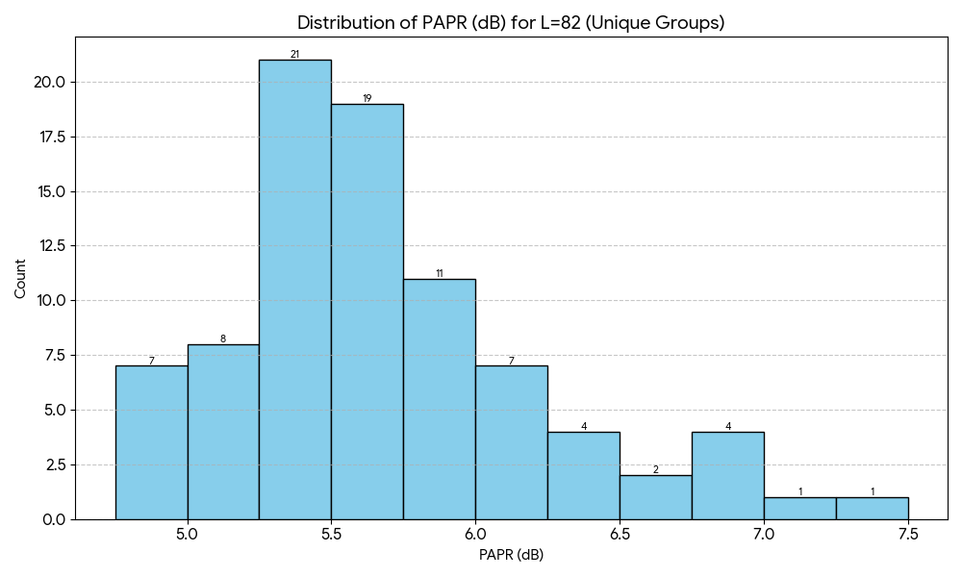
Unique PCP for L=82 (共85組)

Slide 29
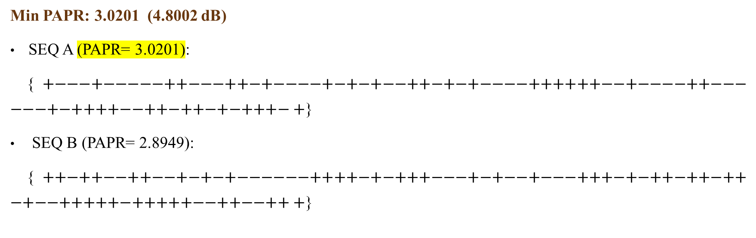
Min PAPR: 3.0201 (4.8002 dB)
SEQ A (PAPR= 3.0201):
{ $+−−−+−−−−−++−−−++−+−−−−+−+−+−−++−+−+−−−−++++++−−+−−−−++−−−−−−+−++++−−++−++−+−+++−+$}
SEQ B (PAPR= 2.8949):
{ $++−++−−++−−+−+−+−−−−−−++++−+−+++−−−+−+−−+−−−+++−+−++−++−++−+−−+++++−+++++−−++−−+++$}

Slide 30
序列壓縮法 (Ex. L=90)
為何不使用 SDS建構？
SDS利用循環群結構進行代數構造，通常依賴特定的存在性定理。對於 Ｌ=90 這種長度，尚未找到有效的代數構造公式，理論推導遇瓶頸。
序列壓縮搜尋法 (本研究採用)
原理：將長序列摺疊成短序列，搜尋短序列後再還原。
優勢：L=90 擁有豐富的因數 (2, 3, 5)。這非常適合多層級壓縮，能將大問題拆解為多個小問題

Slide 31



壓縮與有序生成
序列壓縮 (Sequence Compression)
有序生成 (Orderly Generation)
將長度 L的序列壓縮為長度 d 的短序列（$d=$ $\frac{L}{M}$）
優點：大幅縮減搜尋長度，將問題簡化。
代價：壓縮後的序列元素不再只是 +1/-1，而是整數的和。
策略：先搜尋短的壓縮序列，再「解壓縮」回原長度。
一種「無同構」的生成演算法。
原理：在生成過程中，僅保留「字典序最小」的代表序列。
效果：直接剔除旋轉、反轉等對稱變體，避免重複計算。
這對於 L=90 的巨大空間是必要的剪枝手段。
假設：我們有一個長度為 2 的壓縮序列 [2, 0]
目標：解壓縮為長度 4 (壓縮因子 m=2)
步驟 1 (解析數值 2)：
// 數值 2 來自兩個位置的和 (pos 0 + pos 2)
可能組合：只有 1 + 1 = 2 一種可能。
(確定原序列第 1, 3 位為 +1)
步驟 2 (解析數值 0)：
// 數值 0 來自兩個位置的和 (pos 1 + pos 3)
可能組合：1 + (-1) 或 (-1) + 1。
(產生分支：這就是為什麼解壓縮需要搜尋)
解壓縮是如何運作的？
(範例)

Slide 32


現象描述
我們在較小長度（如 L=34, 50）的窮盡搜尋中發現了一個模式：
許多有效的PCP對，在經過高度壓縮後（例如壓縮到極短長度），其壓縮序列的週期性自相關函數 (PAF) 值全部為零，通常這意味著壓縮後的序列由大量的 0 組成
啟發式策略： 與其搜尋所有可能的壓縮序列，不如直接鎖定那些「具有全零 PAF 特性」的稀疏序列作為起點（種子）
實際應用：L=90 的多層級路徑
利用定理：d-壓縮的 e-壓縮等同於 de-壓縮，且直接從長度 5 解壓縮到 90 是不可能的，我們採取分步驟：
初始種子 (長度 5) 使用種子 [0,0,0,0,6] 與 [0,0,0,0,12]。
壓縮因子 18
階段 1 解壓 (長度 15)
解壓縮因子 3
階段 2 解壓 (長度 45)
解壓縮因子 3
最終目標 (長度 90)
解壓縮因子 2

Slide 33
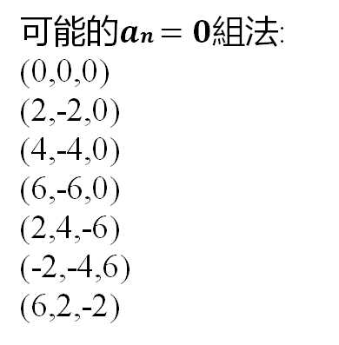
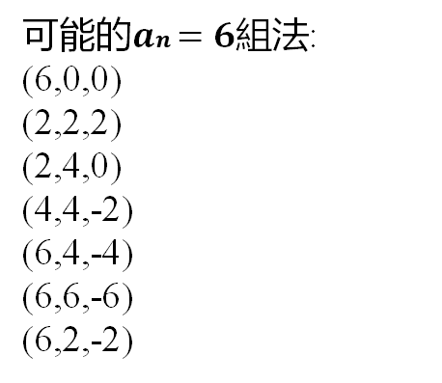
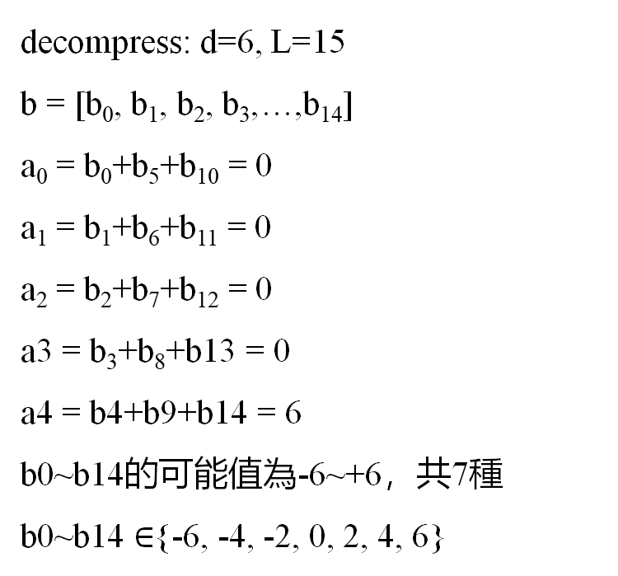
L = 90多層級壓縮&解壓縮實例
初始種子 (長度 5) 使用 [0,0,0,0,6] 與 [0,0,0,0,12]。
壓縮因子 18
階段 1 解壓 (長度 15)
解壓縮因子 3
Let sequence x = { x₀, x₁, x₂, x₃,…,x₈₉}
compress: d=18, L=5
a = [a₀, a₁, a₂, a₃, a₄]
a₀ = x₀+x₅+x₁₀+…+x₈₅ = 0
a₁ = x₁+x₆+x₁₁+…+x₈₆ = 0
a₂ = x₂+x₇+x₁₂+…+x₈₇ = 0
a₃ = x₃+x₈+x₁₃+…+x₈₈ = 0
a₄ = x₄+x9+x₁₄+…+x₈₉ = 6
a₀~a₄的可能值為-18~+18，共19種
decompress: d=6, L=15
b = [b₀, b₁, b₂, b₃,…,b₁₄]
a₀ = b₀+b₅+b₁₀ = 0
a₁ = b₁+b₆+b₁₁ = 0
a₂ = b₂+b₇+b₁₂ = 0
a3 = b₃+b₈+b13 = 0
a4 = b4+b9+b14 = 6
b0~b14的可能值為-6~+6，共7種
b0~b14 $∈${-6, -4, -2, 0, 2, 4, 6}
可能的$an=0$組法:
(0,0,0)
(2,-2,0)
(4,-4,0)
(6,-6,0)
(2,4,-6)
(-2,-4,6)
(6,2,-2)
可能的$an=6$組法:
(6,0,0)
(2,2,2)
(2,4,0)
(4,4,-2)
(6,4,-4)
(6,6,-6)
(6,2,-2)

Slide 34



頻譜抽樣定理
這背後的數學原理是：時域上的壓縮 (疊加)，等同於頻域上的抽樣 (Subsampling)。
檢查壓縮序列
可知道壓縮序列的PSD會符合1、2狀態
1. 能量恆等式 (Equation)
由來 (Wiener-Khinchin 定理)：
PCP 定義要求自相關函數 (PAF) 之和為 0（除了零點）。對 PAF 做傅立葉變換，時域的 PAF 變成頻域的 PSD。PAF 在頻域上會變成常數2L。
2. 能量上限 (Inequality) - 最強篩子
證明：
因為 PSD 是絕對值的平方，必定大於等於 0。既然 PSD(A)+PSD(B)=2L。因為 PSD(A)、PSD(B)不可能是負
的，所以 PSD(A) 絕對不能超過 2L。
PSD(A,s)+PSD(B,s)=2L
PSD(A,s)$≤$ 2L

Slide 35

Unique PCP for L=90 (共2組)
Pair #1 PAPR: 5.0602 (7.041 dB)
SEQ A (PAPR=4.1498):
$$\{−−−−++−+−+−−++−++−+−−+++++−+++−+++−−−++−+++−−++−−−−−++++−−+++−+−−++−−+−+++−−++−+−+−−++−+−−\}$$
SEQ B (PAPR=5.0602):
{$−−−+−−++++++++−−−−+−−++−−−−++++++++−−++−+−+−++−+−++++−+−++−++++−−++++−+−+++−+−−−−−+−−+−+−+$}
Pair #2 PAPR: 3.8064 (5.805 dB)
SEQ A (PAPR=2.9374):
{$−−−−+++−++−−+−−+++++−−−−+−+−+++−++−+−−+−+−−−+++++++−+++−+−−−−−++−−+−−+−+−−−+++−++++−+−−+++$}
SEQ B (PAPR=3.8064):
{$−−−+−−−+−+−−−+++−−++−−+−+−+−−++++−+−−+−++++−+++−−−−+−+++−−++−+++++++++++−−++−+−++−++−−+−++$}

Slide 36
ALL RESULT
Metric | L=74 | L=82 | L=90
Total Pairs | 793 | 85 | 2
Min PAPR | 2.5419 (4.0516 dB) | 3.0201 (4.8002 dB) | 3.8064 (5.805 dB)

Slide 37
參考文獻
[1] D. Z. Dokovi ˇ c and I. S. Kotsireas, “Some new periodic Golay pairs,” ´ Numer. Algorithms, vol. 69, no. 3, pp. 523–530, Sep. 2015.
[2] T. Lumsden, I. Kotsireas, and C. Bright, “New results on periodic Golay pairs,” Math. Comput., Apr. 2025.

Slide 38
eND

